Slide 1
SCOPRIAMO il grest
MEGAPLAY – UNA VITA IN GIOCO
Venerdì 9 aprile

Slide 2
Dal Vangelo di Luca
In quel tempo, Gesù disse alla folla: «Nessuno accende una lampada e la copre con un vaso o la mette sotto un letto, ma la pone su un candelabro, perché chi entra veda la luce. Non c’è nulla di segreto che non sia manifestato, nulla di nascosto che non sia conosciuto e venga in piena luce. Fate attenzione dunque a come ascoltate; perché a chi ha, sarà dato, ma a chi non ha, sarà tolto anche ciò che crede di avere».

Slide 3
Preghiamo insieme…
Occupati dei guai, dei problemi del tuo prossimo.
Prenditi a cuore gli affanni, le esigenze di chi ti sta vicino.
Regala agli altri la luce che non hai, la forza che non possiedi,
la speranza che senti vacillare in te, la fiducia di cui tu sei privo.
Illuminali dal tuo buio.
Arricchiscili con la tua povertà.

Slide 4
Regala un sorriso quando hai voglia di piangere.
Produci serenità dalla tempesta che hai dentro.
‘Ecco, quello che non ho, te lo do’. Questo è il tuo paradosso.
Ti accorgerai che la gioia a poco a poco entrerà in te,
invaderà il tuo essere, diventerà veramente tua
nella misura in cui l’avrai regalata agli altri.

Slide 5
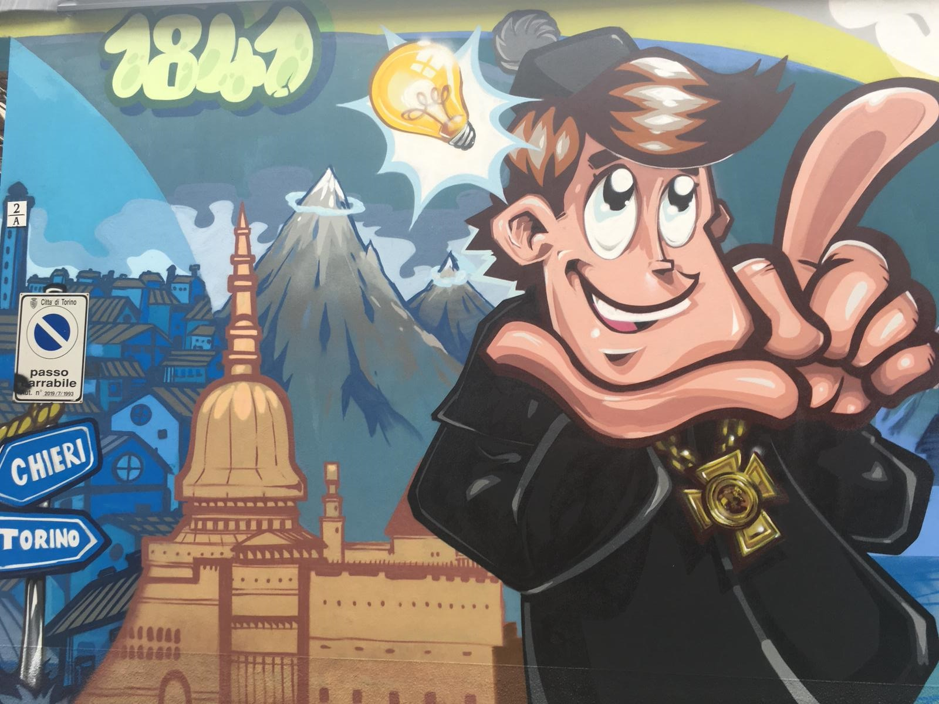
3 AVE MARIA

